Slide 1
SwiftUI and Animation

Slide 2
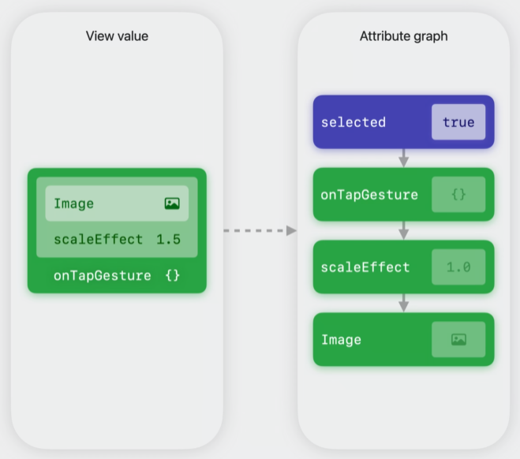
ViewUpdate
Les éléments de la vue sont organisés dans un graphique d’attribut et ensuite appelé les uns après les autres après le déclenchement de l’action, ici la valeur de selected. Sans animation tous les éléments sont générés en même temps après le début de la transaction

Slide 3
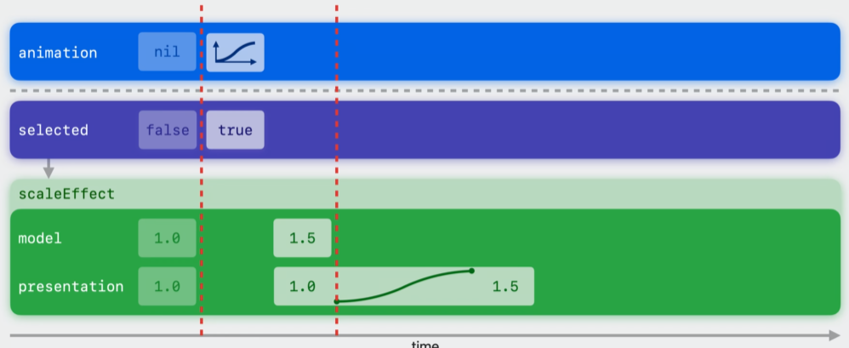
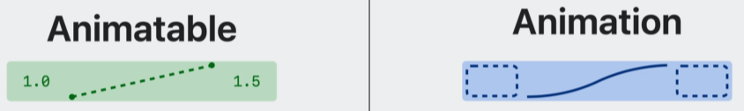
Animation
Dans le cas d’une animation, l’attribut présentation va ce conformé à l’animation donnée et l’appliquer automatiquement.
Les animatables sont les données vectorielles qui définissent le mouvement et comment l’objet doit se comporter, alors que l’animation définit les éléments à animé.
Cela permet de pouvoir le comportement de mouvement des objets.

Slide 4
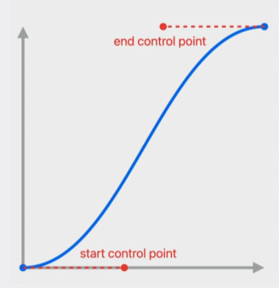
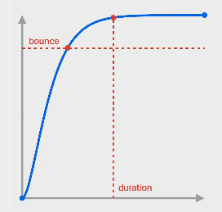
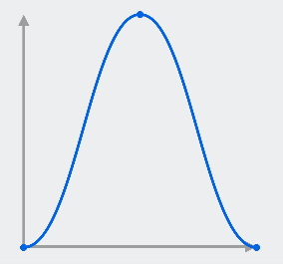
Animation
Timing Curve Animation : Construit sur la durée du pint départ et du point d’arrivée
Spring Animation : Construit sur la durée voulue ainsi que le rebond souhaité
Higher Order Animation : Modifie une animation préexistante

Slide 5
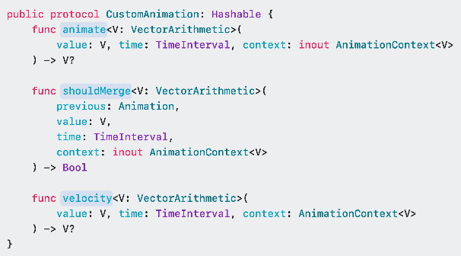
Custom Animation
Ce sont les mêmes outils que les développeurs d’Apple utilisent pour définir les animations de base

Slide 6
Comment utilisé une animation
Il faut soit utilisé withAnimation{} sur l’objet qui déclenche l’animation (ex : selected.toggle()) ou sur l’objet directement avec .animation avec les valeurs nécessaire comme le type d’animation, la durée.
L’animation s’applique sur les valeurs modifiées donc si je défini isAnimated et que j’applique une animation a un texte basé sur isAnimated, lorsque isAnimated change le texte est animé
Ainsi l’on peut exclure des animations de certains éléments sur le changement de certaines valeurs mais pas d’autre, par exemple si je veux animé un autre objet avec isAnimated2 mais pas isAnimated

